Slide 1
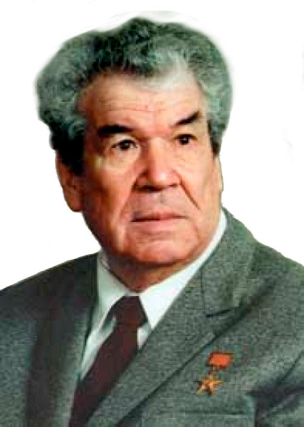
«В далеком городе»
Мустай Карим

